Slide 1

CURSO: BASES DE DATOS PROFESOR: CESAR AGUILERA HORARIO: 0583 GRUPO: 5
Empresa elegida: KUNA
Integrantes:
Gonzalo Azael Mendoza Schreiber
Katty Alessandra Alarco Zúñiga
Anibal Giuliano Gonzales Paredes
Luis Bruno Monzén Sullón
Nelson andre ALvarez correa

Slide 2
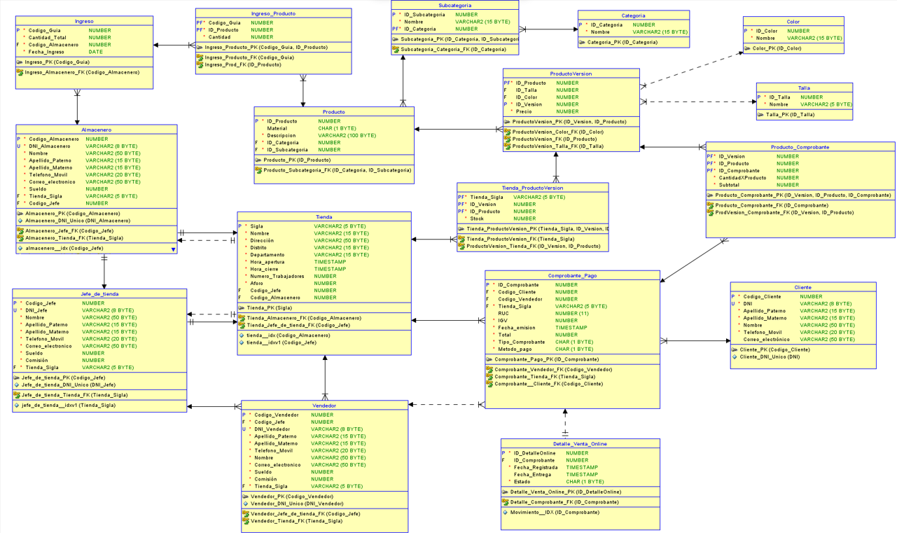
Modelo relacional de la empresa:

Slide 3
Descripción de subprogramas
Procedimiento para realizar una lista de las tiendas de Kuna:
Este procedimiento tiene como fin mostrar de manera ordenada todos los datos de la tabla 'Tienda'.
Procedimiento para insertar un nuevo cliente
Este procedimiento tiene como fin registrar todos los datos de un nuevo cliente en la tabla 'Cliente'.
Procedimiento para calcular el total en la tabla comprobante_pago:
El objetivo de este procedimiento es el de calcular el total en un comprobante de pago de acuerdo a todos los subtotales de productos que pertenezcan a ese comprobante.
Procedimiento para agregar el subtotal a la tabla producto_comprobante:
Este subprograma consiste en calcular el subtotal de los productos que aparecen en tabla 'producto_comprobante' de acuerdo a la cantidad vendida en un comprobante de pago.

Slide 4
Procedimiento para actualizar el sueldo de un vendedor de acuerdo a la ventas generadas:
Este subprograma consiste en actualizar un vendedor de acuerdo a las ventas generadas en un rango de fechas determinado.
Procedimiento para mostrar datos de un producto y su stock:
El siguiente subprograma tiene la función de mostrar las versiones de un producto y sus stocks respectivos.
Procedimiento para actualizar el stock en base a los ingresos del almacén:
Este procedimiento tiene como objetivo actualizar la cantidad total de productos que ingresan en un lote determinado. Se actualiza la variable ‘cantidad_total’.
Procedimiento para leer las ventas online en un rango de fechas determinadas:
Este procedimiento permite mostrar todos los datos de la ventas online en un rango de fechas determinado.

Slide 5
Trigger para disminuir el stock de un producto determinado dependiendo de las ventas que se realicen:
Este trigger tiene como función disminuir el stock de un producto en una tienda respectiva de acuerdo a las ventas que se realicen de ese producto respectivo.
Procedimiento para eliminar un vendedor:
Este procedimiento permite eliminar todos los datos un vendedor.

Slide 6

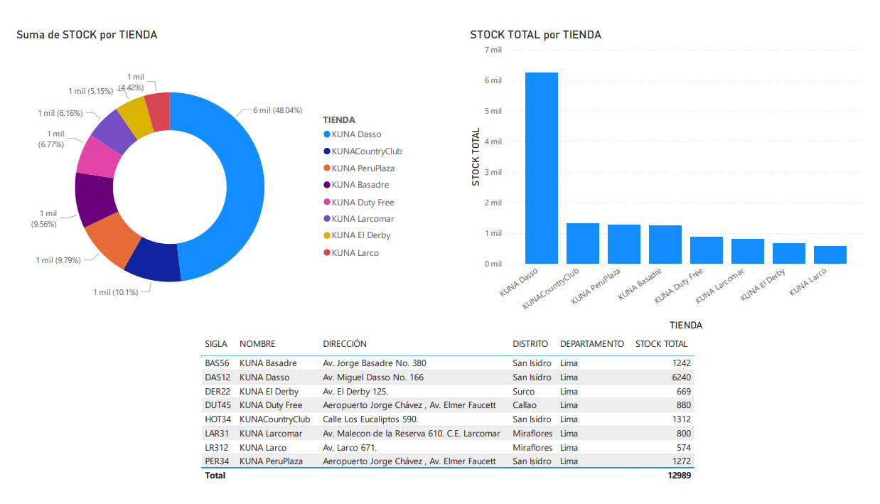
REPORTES DE GESTIÓN
Primer Reporte:

Slide 7
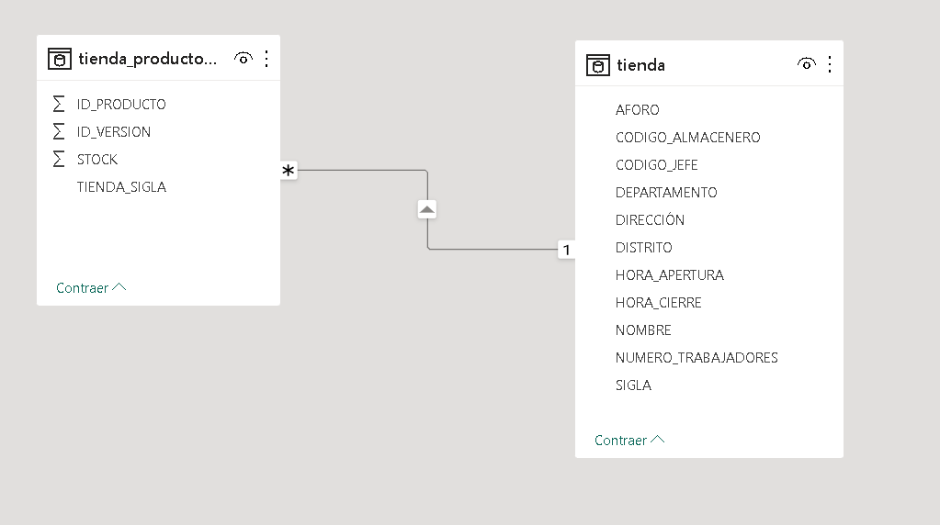

Slide 8
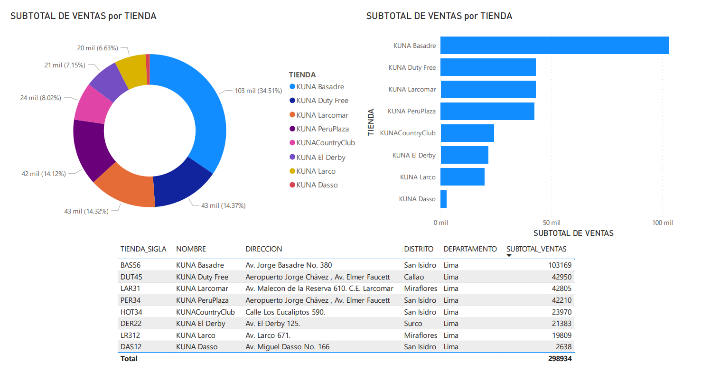
Segundo Reporte:

Slide 9
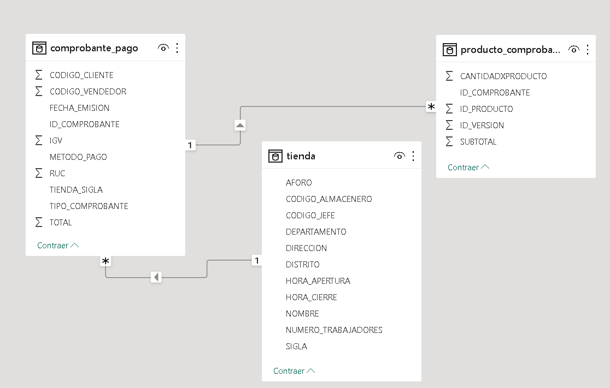

Slide 10
Links de referencia:
https://kunastores.com/peru
https://francamagazine.com/por-que-optar-por-productos-hechos-con-fibra-de-alpaca/
GRACIAS

